Slide 1
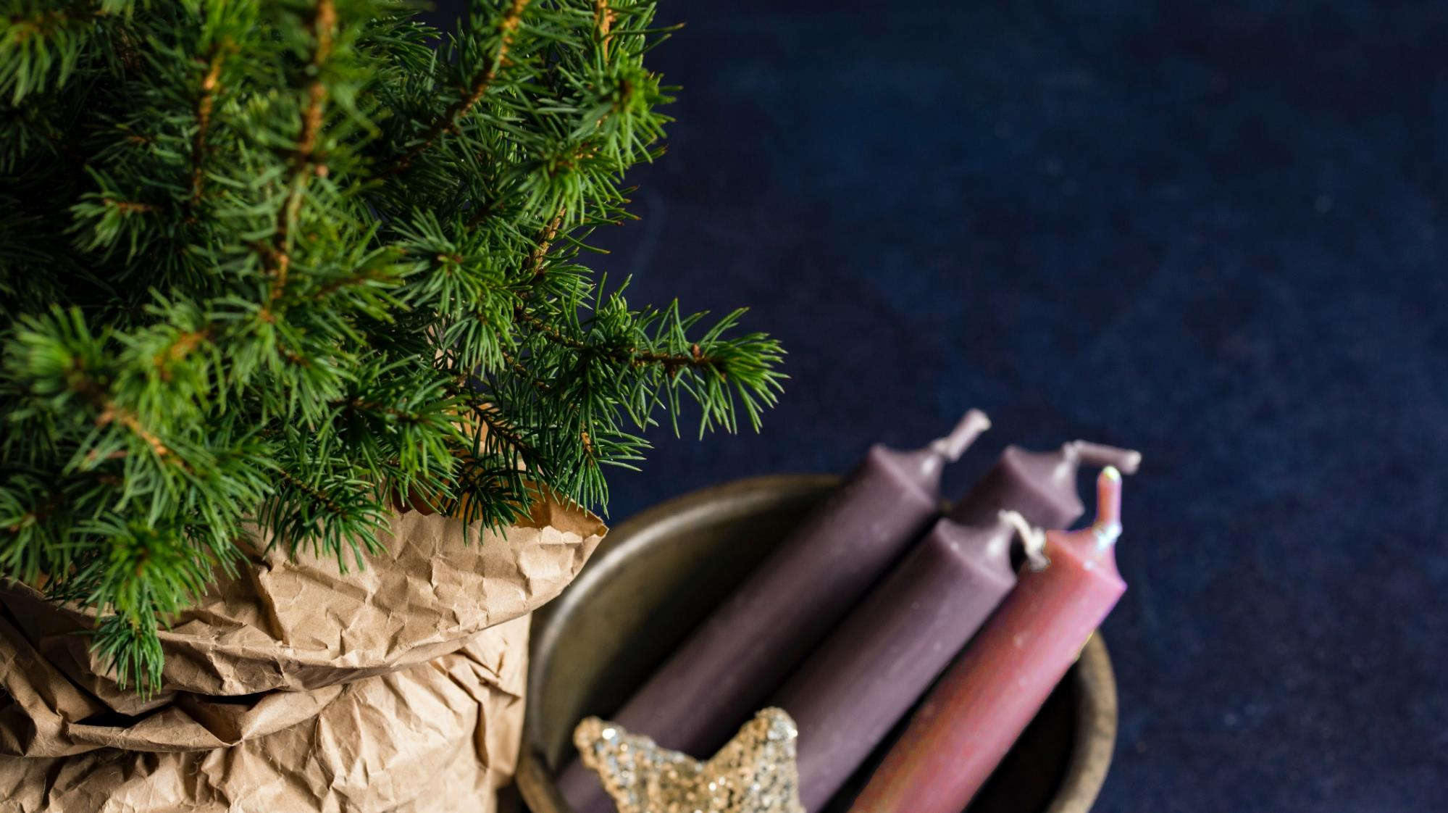
^{FAMILIAS FORMANDO DISCÍPULOS}
^{LECCIÓN 3 - SEMANA 1}

Slide 2
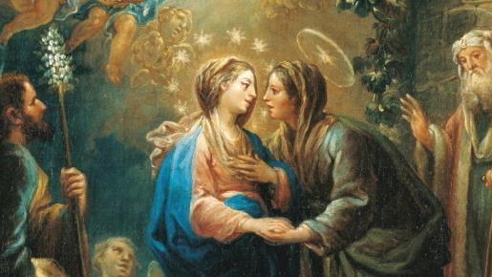
TEMA: Preparándose para el Adviento y las ^{Obras de Misericordia} ^{Espirituales y Corporales}
REFERENCIAS:
Metas:
Las familias harán un plan para el Adviento considerando cómo María experimentó el primer Adviento y cómo se preparó para el nacimiento de Jesús.
Las familias reflexionarán sobre el Segundo Misterio Gozoso de la Visitación de la Virigen María a su prima Isabel.
Las familias harán un plan para practicar las obras de misericordia corporales y espirituales durante el Adviento.
^{Sagrada Escritura}
^{Is 7:14, 9: 1-2}
^{Lc 1, 26-56, 6:36}
^{Apoc 22:17, 20}

Slide 3
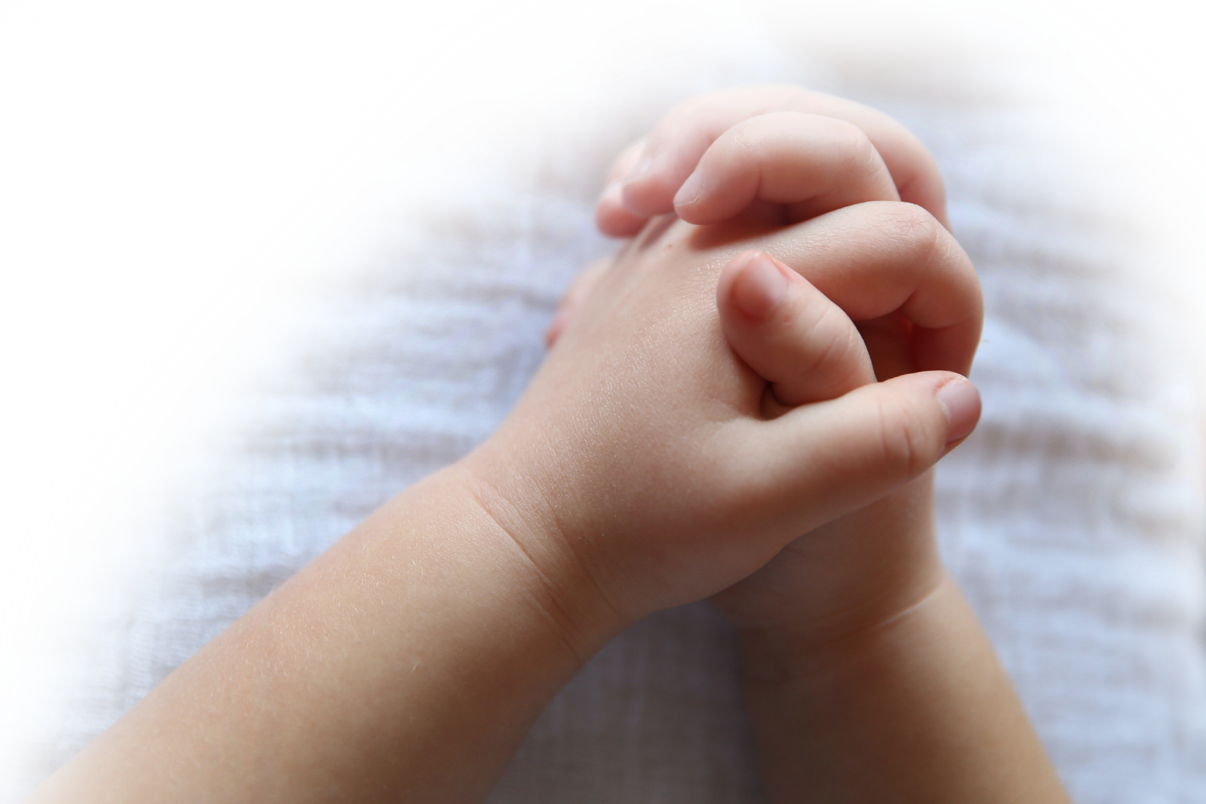
^{Oración}
Ven, Espíritu de Conocimiento, bendícenos y concédenos la gracia de amar a la Iglesia y encontrar en ella una guía segura para la verdad y el servicio a la voluntad de Dios, especialmente en nuestras relaciones en el hogar y en nuestra familia extendida.
^{Dios te salve María…}
Adaptado de Catholics For Family Peace

Slide 4
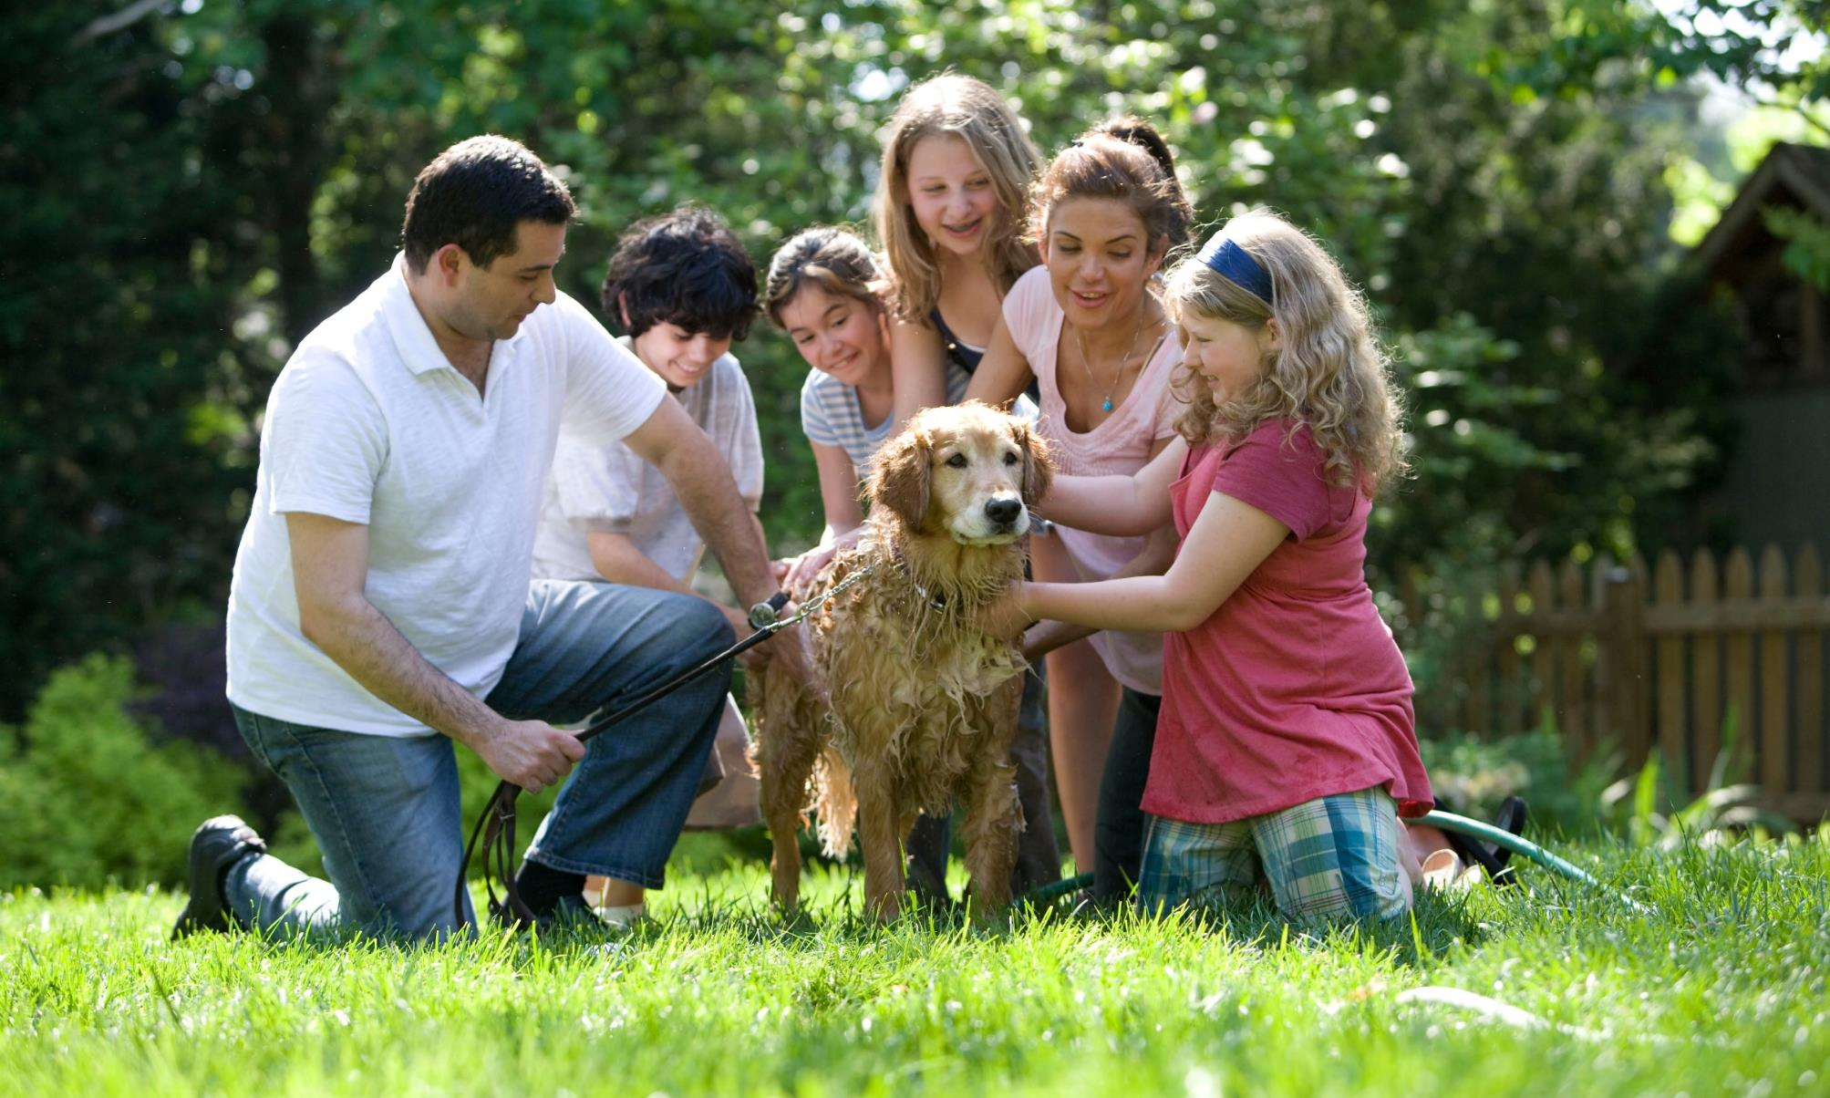
^{Rompehielos}
^{¿Realidad o Ficción?}
Conversación en privado en familia:
Mencionen tres declaraciones que les describan como familia. Dos de estas declaraciones deben ser hechos o verdades, y una debe ser algo inventado (ficción).
Conversación para compartir con el grupo:
2. Una por una, las familias se turnan para decir sus tres afirmaciones, mientras que las otras familias intentan adivinar cuál afirmación no es verdadera (ficción).

Slide 5
^{Cuando piensa en el término} “Adviento”, ¿Cuáles son dos palabras que le vienen a la mente?

Slide 6
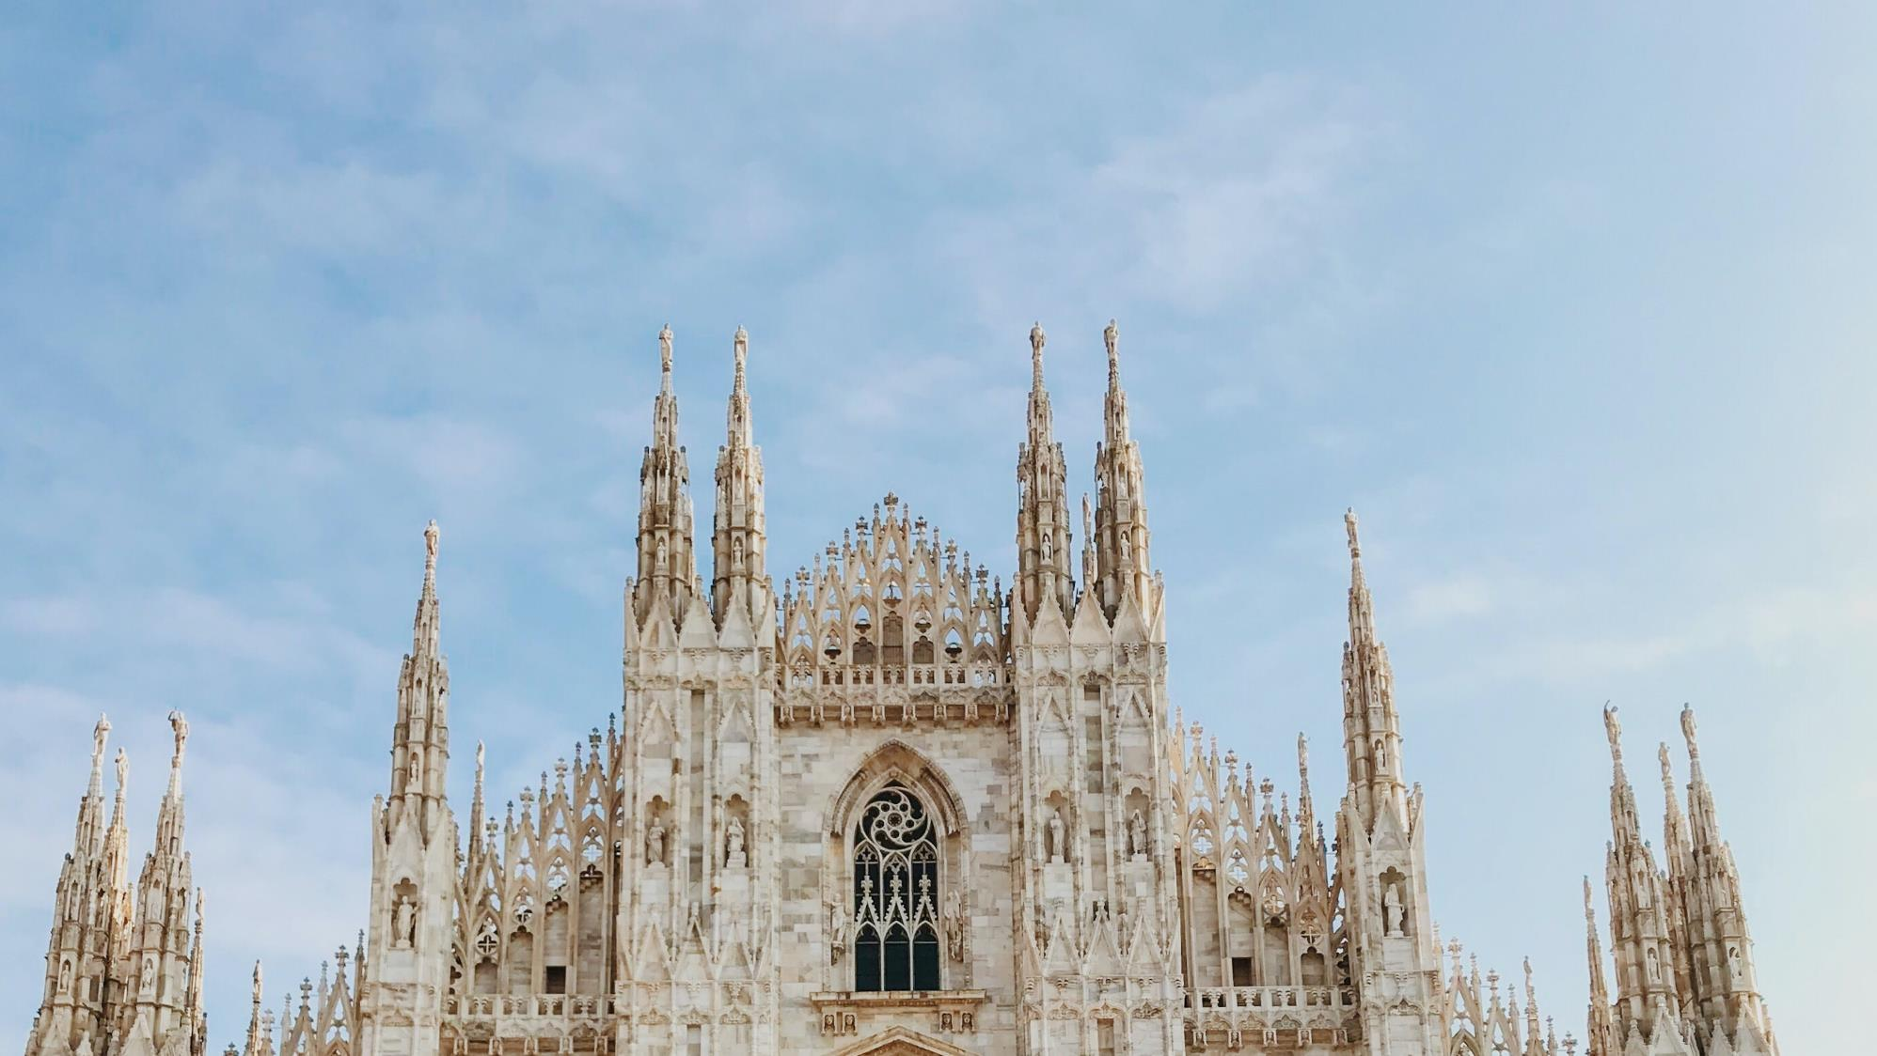
El Tema
El Adviento es un momento en el que preparamos nuestros corazones para celebrar la primera venida de nuestro Señor y Salvador Jesús en el misterio de Su encarnación y en Su nacimiento en Navidad y para renovar nuestra esperanza en la segunda venida de Jesús. Esperamos el primer Adviento para aprender de María cómo prepararnos haciendo obras amorosas de misericordia unos por otros.

Slide 7
Preguntas para compartir en familia
(Para padres) Cuando eras pequeño, ¿cómo se preparaba tu familia para la Navidad durante el Adviento?
(Para toda la familia) ¿Cuáles son sus actividades favoritas durante el Adviento?

Slide 8
^{Contenido}
Abrir sus Biblias y leer Lucas 1: 26-56 en voz alta.
^{Para niños pequeños:}
Para pre-adolescentes y adolescentes:

Slide 9
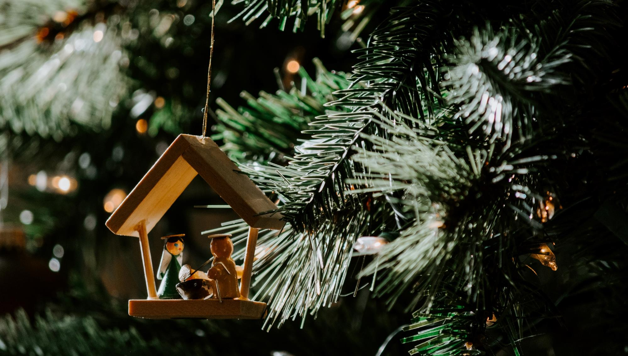
Contenido
¿Quién fue la primera persona que supo que el Hijo de Dios vendría a la tierra para salvarnos y prepararnos para Su venida?
^{¿Cómo se preparó María?}

Slide 10
Contenido: la Historia
Después de que María se enteró por el ángel Gabriel de que ella y Elizabeth iban a dar a luz, María viajó durante varios días (posiblemente una semana entera) “a toda prisa” para llegar a la casa de su prima Isabel. Como relata el Evangelio de Lucas, hubo una gran alegría en el saludo de María e Isabel, y la prisa de María por visitar a su prima fue seguramente inspirada por la buena noticia que compartió el ángel Gabriel, quien confirmó que “nada será imposible para Dios” (Lc 1:37). También sabemos que Isabel ya estaba embarazada de seis meses y era mucho mayor que María. Físicamente, su embarazo haría más difícil para Isabel poder cuidar de su esposo Zacarías, de ella misma y de su hogar. Entonces, María fue a ayudar a cuidar a su prima Isabel y “permaneció con ella unos tres meses” antes de regresar a casa (Lc 1, 56). Juntas, las dos mujeres se regocijaron del amor de Dios y meditaron sobre los misterios que estaban experimentando. Seguramente oraron por sus bebés por nacer, por ellas mismas y por muchos otros que necesitaban oración. Podemos imaginar que María, en un espíritu de gran alegría, hizo muchas obras de misericordia para prepararse para la venida del Salvador durante ese primer Adviento, cuando estaban esperando el nacimiento de Jesús. Todos podemos aprender de lo que ella hizo y seguir su ejemplo, porque no hay otro ser humano que sepa más sobre cómo crear un lugar en el corazón para Jesús que su Madre y nuestra Madre, María. Hagamos un plan para preparar nuestros propios corazones para Jesús en este Adviento.

Slide 11
^{¿Qué es el Adviento?}
^{en inglés}
^{en español}

Slide 12
Mission
1
2
Introduzca la Actividad de Misión
Las actividades de la Misión deben realizarse en casa durante la Semana 2 y se compartirán en la Reunión de Familias en la Semana 3.
^{Explique la Actividad}
i. Mire los dos videos y / o lea las explicaciones de la USCCB sobre las Obras de Misericordia Espirituales y Corporales (enlaces provistos en el folleto de la semana
ii. Decida qué Obras de Misericordia hará su familia este Adviento y haga un Plan de Adviento Familiar.
iii. Comuníquese con los abuelos o los adultos mayores de su familia / comunidad y pregúnteles sobre sus recuerdos favoritos de Adviento cuando eran pequeños. Considere compartir la experiencia a través de las redes sociales (#enviatuabrazo).
iv. Esté preparado para compartir sobre su Plan de Adviento Familiar y lo que compartieron con una persona mayor en la próxima reunión.

Slide 13
Misión
3
Obras de Misericordia Corporales y Espirituales
Las Obras de Misericordia comienzan primero en casa dentro de nuestra familia, nos brindan la oportunidad de amarnos unos a otros con el amor de Dios y luego compartir ese amor sirviendo a nuestro prójimo.
Hay algunas obras que las familias ya están haciendo, como orar por los vivos y los muertos. Sigan haciéndolo y escojan una o dos más que encajen naturalmente en su vida familiar para el Adviento.

Slide 14
^{Repase y cierre en oración}
Revise brevemente las metas de la leccion y recurede a todos lo que se esperapara las semanas 2 y 3.

